Slide 1
ХУДОЖНИК В ЦИРКЕ
ИЗО и художественный труд 3 класс
Власова Светлана Васильевна
ГОУ СОШ №639 ,Невский район,
Санкт- Петербург

Slide 2
Цирк (лат. circus (что означает "круг") — вид зрелищного искусства, по законам которого строится развлекательное представление, как правило, на арене специального здания (круглой формы с высоким куполом). Основой циркового искусства считается демонстрация необычного (эксцентрика) и смешного; характерной принадлежностью современного цирка является демонстрация фокусов, пантонимы, клоунады, исключительных способностей, часто связанных с риском (шпагоглотание, огнеглотание, физическая сила, акробатика, эквилибристика, прыжки), дрессированных животных. Цирковая труппа может постоянно базироваться в городе и иметь определённое здание, большую роль в истории жанра играл бродячий цирк. Международный День Цирка отмечается 17 апреля.

Slide 3
Выступления акробатов, жонглеров, гимнастов с древнейших времен привлекали художников и скульпторов возможностью отобразить гармонию и совершенство человеческого тела, передать динамику его движений.

Slide 4
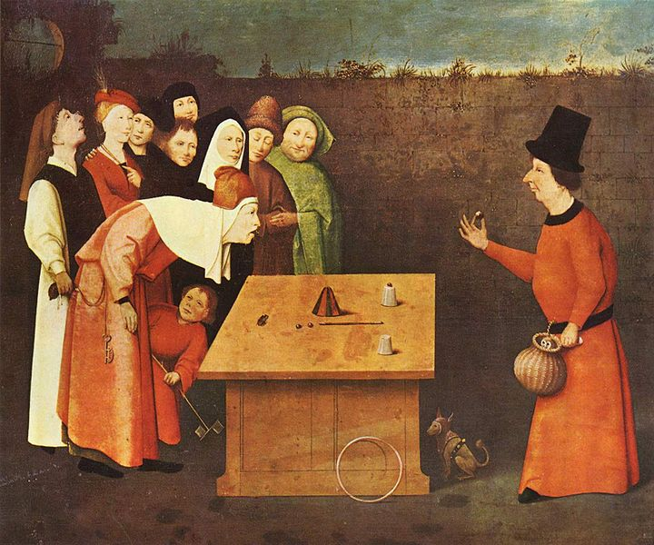
Босх в картине «Шарлатан» (15 в.) он изобразил выступление фокусника, манипулирующего шариками и стаканчиками.

Slide 5
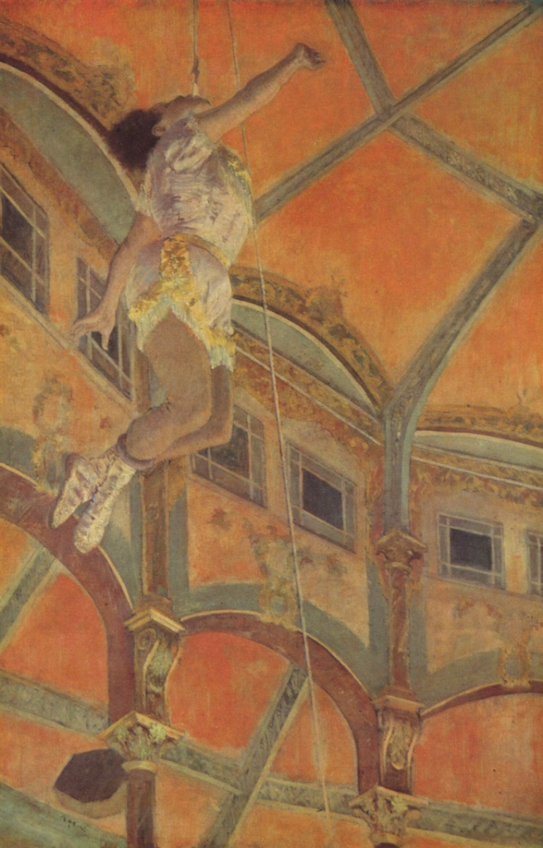
Дега в картине «Мисс Лола в цирке Фернандо» изобразил гимнастку, повисшую в зубнике под куполом цирка.

Slide 6
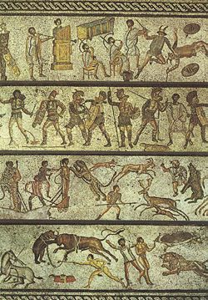
«Гладиаторы-бестиарии на арене цирка». Так называемая «Злитенская мозаика», I в. н. э.

Slide 7
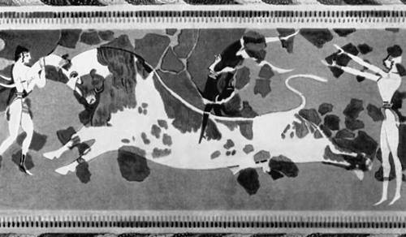
«Акробаты с быком». 16 в. до н. э. Кносский дворец. Ныне — в Археологическом музее в Ираклионе (Крит).

Slide 8
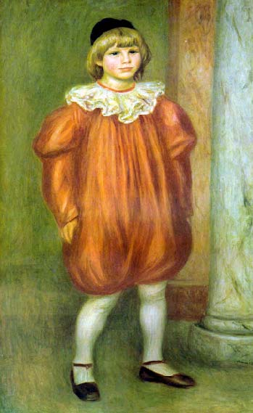
П. О. Ренуар. Клоун. 1909 г., «В цирке Фернандо», Клоун. 1868 г.

Slide 9
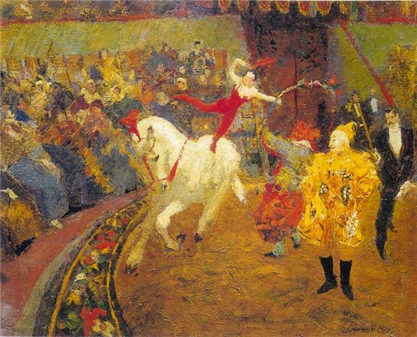
Б. В. Иогансон. «На арене цирка». (1893—1973 гг.)

Slide 10
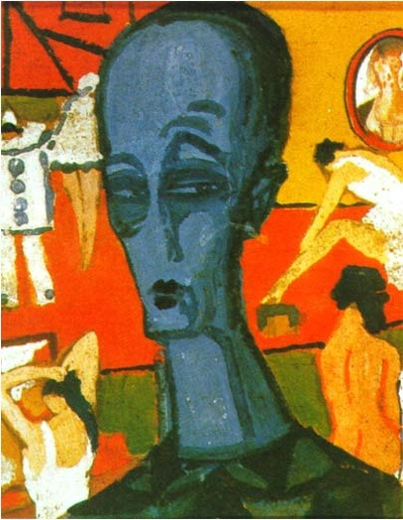
Сальвадор Дали. Бродячие акробаты (1921),

Slide 11
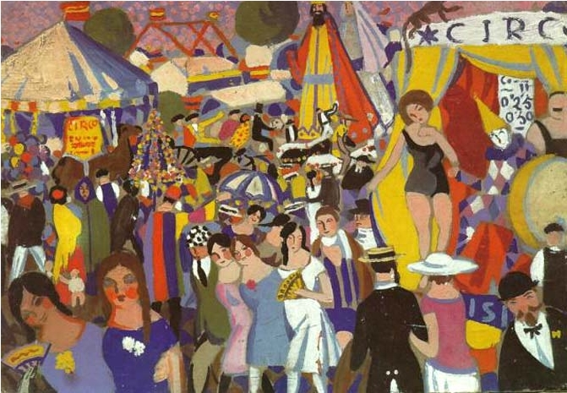
Сальвадор Дали. Цирк(1921),

Slide 12
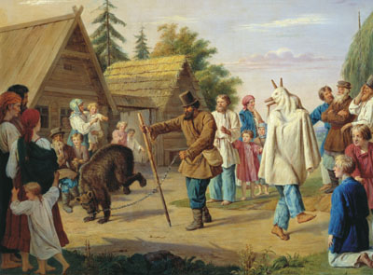
Франц Рисс «Скоморохи в деревне» (1857 г.)

Slide 13
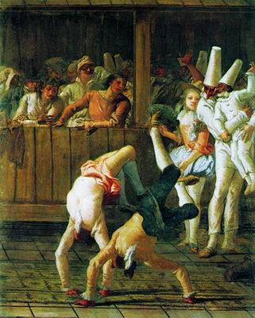
Джованни Доменико Тьеполо Будка акробатов. Роспись виллы в Дзианиго. (1791—1793 г.)

Slide 14
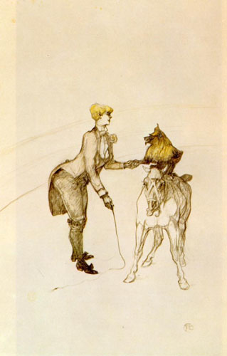
Анри де Тулуз-Лотрек «В цирке: дрессировщик животных» (1899 г.),

Slide 15
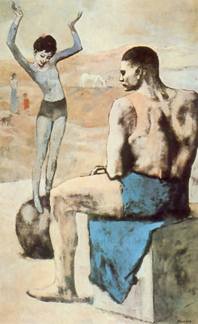
Пабло Пикассо «Девочка на шаре» (1905)

Slide 16
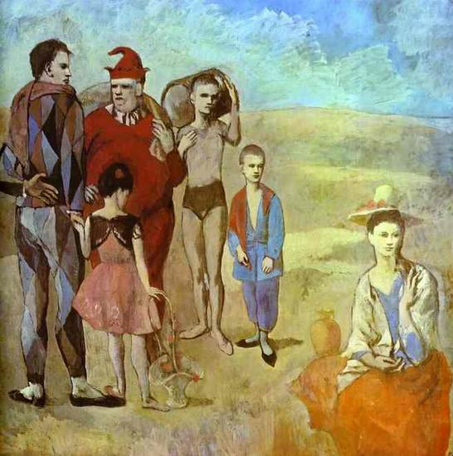
Пабло Пикассо «Семья бродячих акробатов»,1905

Slide 17
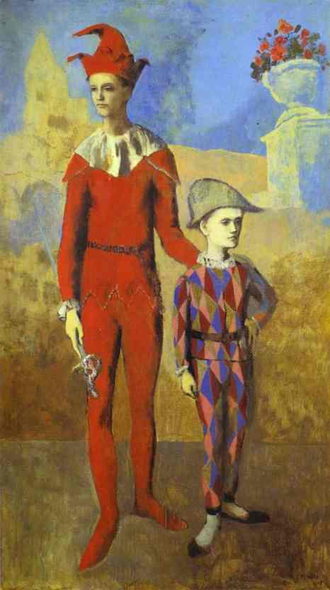
Пабло Пикассо «Акробат и маленький арлекин» (1905)

Slide 18
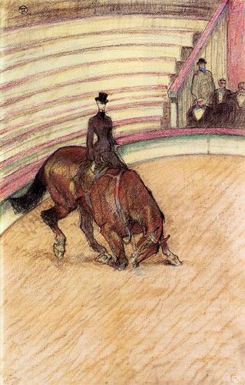
Анри Тулуз «Объездка лошадей»

Slide 19
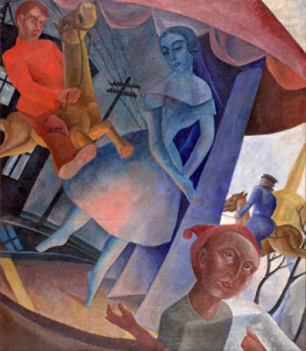
Владимир Дмитриев «Цирк»

Slide 20
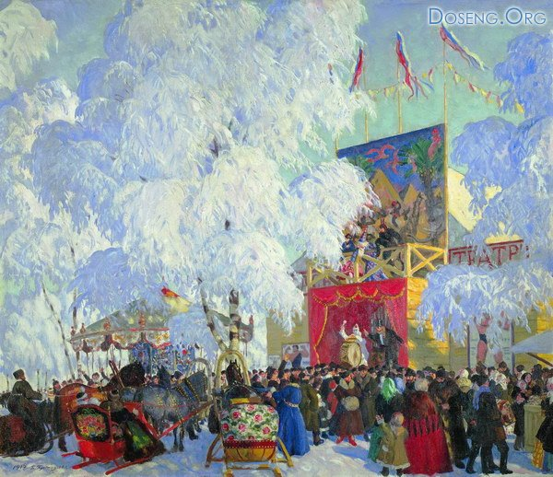
Борис Кустодиев «Балаганы»

Slide 21
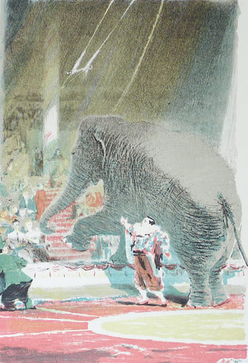
Клоун Дуров со слоном

Slide 22
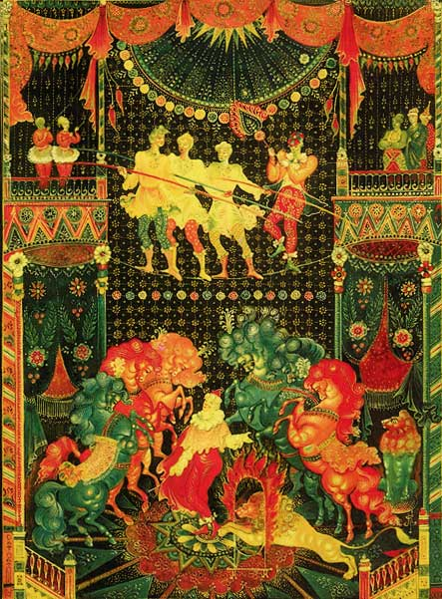
Фомичев «Цирковое представление»

